Slide 1

על כבוד
דצמבר 27, 2020
רונית בן דב
מיקי גרבר
יהודה בר שלום

Slide 2
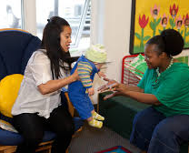
כבוד
המושג כבוד, מושג שנוי במחלוקת בתקופה שלנו. כתרבות אנו לא מחנכים עוד את ילדינו לכבוד אלא מזמינים אותם ליחסי אהבה בלבד. נובע מכוונה טובה, אבל נעדר דיוק. נובע מכך שאנו מבלבלים בין שני סוגים או שתי פנים של כבוד

Slide 3
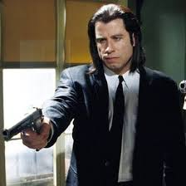
בכוח, בשליטה
כבוד- שעוסק בכוחנות, שליטה, הכפפה, מעמדות (לעיתים שפה כמו עבריינית)

Slide 4
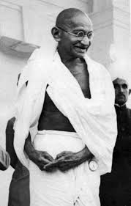
כבוד אצילי
כבוד- שעוסק בהכרה, באחרות, באי פגיעה, במרחב בינאישי מוגן.(שפה של אצילות)

Slide 5

ממדים של כבוד אצילי
כולל הכרה בהבדל תפקידי, הבדל גילאי, הכרת תודה.

Slide 6
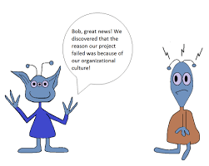
מחיר הוויתור על הכבוד
ויתור על כבוד מסוג זה, מקשה על ניהול מערכות יחסים וניהול ארגונים .

Slide 7
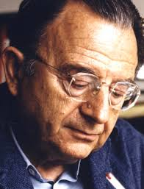
פרום על כבוד
פרום – אין אהבה ללא כבוד. אהבה ללא כבוד היא כוחנית ועוסקת בשליטה.

Slide 8

שפה של אהבה- שפה של צמצום מרחק בינאישי, אינטימיות, מגע.
שפה של כבוד- שפה של מרחק בינאישי בטוח ומתאים.
התנועה הבריאה היא באופן מתאים וגמיש בין השתיים!

Slide 9
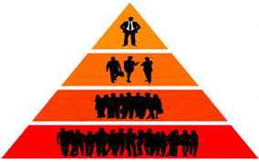
היררכיות
פיטרסון

Slide 10
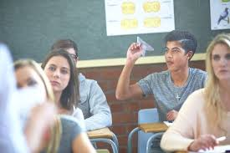
Who’s in charge?

Slide 11


אי התאמת היררכיות

Slide 12
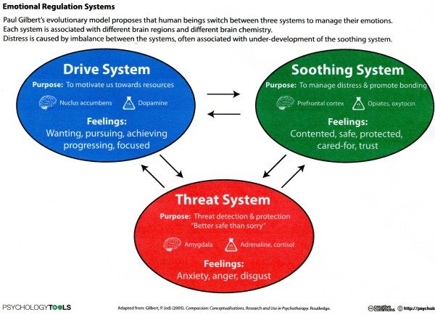
Paul Gilbert

Slide 13
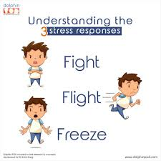

Slide 14
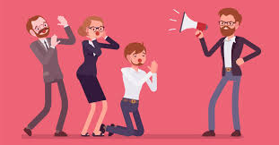
חזרה לשני סוגים של כבוד
הכנעה וכוחנות

Slide 15

כבוד של הכרה

Slide 16
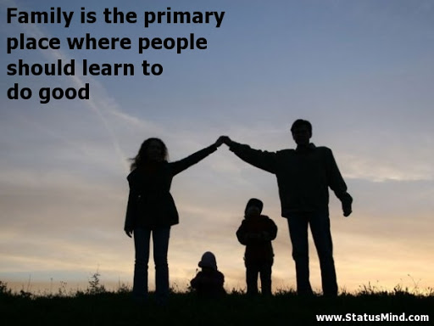
זהו הישג התפתחותי

Slide 17

שפה של כבוד בבית הספר

Slide 18
שפה של כבוד בשני אזורים
הרגלים, טכסים, אופני פנייה.
קונפוציוס- טכסים והרגלים הם הגשר בין הרצוי למצוי וכוחם בהיותם בלתי אותנטיים!

Slide 19
נורמות חדשות לניהול קונפליקטים ואי הסכמות-
כאן נכנסת התרומה הייחודית של "השפה המגדלת".
שפה המתאימה למצבי אי הסכמה ופער ונועדה למצבים אלה.
ישנה חדילה משימוש בצורות פנייה "מצמצמות מרחק" ללא הזמנה ברורה של הצד השני (ייעוץ, הנחייה, פירוש, התנדבות לעשות במקום...)
שפה שמכירה לחלוטין בזכותו של האחר לאחרות והגדרה עצמית (שפה של אוטונומיה ונבדלות)

Slide 20
המשך
כוללת את כל באי בית הספר. מעגלים של כבוד. חשוב מאד ביחס הצוות המנהל כלפי המורים ובעלי התפקידים האחרים.
שפה מעובדת, מושהית, ולא אימפולסיבית, משתלחת או מאשימה.
אנשי הצוות מחויבים לכבודם שלהם, ואינם מאפשרים פנייה בלתי מתאימה אליהם. ערים לעצמם, לרגשותיהם ולאי הנחת שלהם ואינם ממשיכים בשיח או באינטראקציה הנחווית בלתי מכבדת.
נוהגים באופן שאינו מאשר פנייה בלתי מכבדת כלפיהם גם לאחר שהסתיימה האינטראקציה ועסוקים במניעת האפשרות שיתרחש שוב.

Slide 21
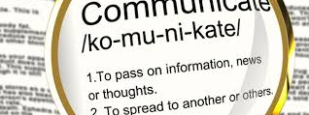
בשפה המגדלת אם כן, מוצע סט של הנחיות ליצירת קווי תקשורת "קווי טלפון" באמצעות מועברים מסרים מגדלים באופן המקפיד על כבוד מירבי.

Slide 22
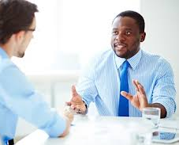
האופן בו עובר המסר
דגש רב על האופן! האופן מקדם ואפילו מרפא לא פחות מהתוכן!

Slide 23
תודה רבה
רונית,
מיקי
ויהודה

